Slide 1

MAKNA KARAKTER MENURUT 2 PETRUS 1:5-7
DAN APLIKASINYA DALAM PEMBENTUKAN KARAKTER
DI YOUTH GKPB MASA DEPAN CERAH SURABAYA
Yofandi Riki Winata
1903045

Slide 2

BAB I Pendahuluan
A. Latar Belakang
Penulis ingin memberitahukan kepada pembaca akan pentingnya memiliki karakter yang baik serta berbudi luhur bagi pemuda-pemudi diera teknologi dan komunikasi saat ini, yang diperoleh melalui program pembentukan karakter. Karena ketika mereka memiliki pemahaman akan karakter yang baik berdasarkan Firman Tuhan akan menuntun pada tindakan positif seperti berlaku ramah dan santun. Yang mana melihat pemuda-pemudi saat ini meremehkan dan mengalihkan fokus pada hal lain.

Slide 3
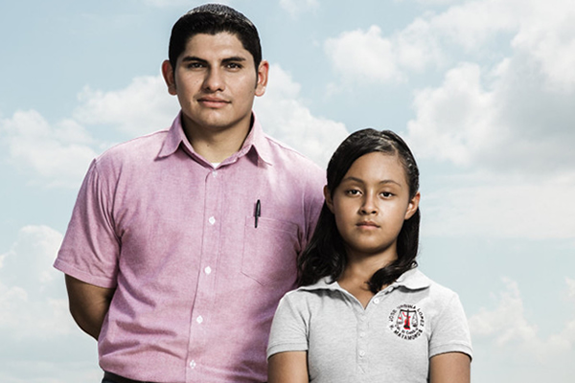

BAB I Pendahuluan
Sergio Juarez Correa. Seorang yang berhasil dalam mendidik para siswanya menjadi cerdas dan berkompetisi dalam mata pelajaran yang dimintai siswanya.Di mana daerah lokasi sekolah tersebut berada di daerah rawan perampokan bersenjata, perdagangan narkoba, minim fasilitas dan akses internet.
Salah satu hasilnya ialah Paloma Noyola Beuno. Hingga Paloma Noyola Beuno oleh majalah Wired dijuluki “The Next Steve Job”.

Slide 4

BAB I Pendahuluan
Ia mendidik, membina dan menjadi penanggung jawab atas anak-anak jalanan yang terlantar di wilayahnya yang berada di DKI Jakarta. Anak-anak ini berasal dari latar belakang yang beragam, ada yang berasal dari keluarga yang hancur akibat perceraian, terlibat aksi tawuran, serta kegiatan narkoba dan beberapa aksi yang meresahkan warga.

Slide 5
BAB I Pendahuluan
Namun realitanya :
BARNA GROUP melakukan penelitian secara detail terhadap generasi muda di Amerika dan memperoleh hasil mencengangkan, ternyata lebih dari setengah remaja di Amerika meninggalkan gereja diusia 15 tahun keatas.
Pada 2018 Survei Bilangan Research Center menemukan bahwa 91,8% pemuda Kristen di Indonesia masih rutin menghadiri kebaktian gereja, baik kebaktian umum maupun kebaktian pemuda atau pemuda.
Seorang wanita yang ikut dalam uji coba beta Metaverse mengalami pelecehan, di mana ia diraba-raba. Dari pengakuannya ia mengalami pelecehan sewaktu menjalankan Metaverse, digame Horizon Worlds
Trend TikTok yang menjamur dikalangan anak muda dengan membawa budaya dan icon baru seperti menari dan tantangan aksi namun disertai berbagai konten syur, LGBT dan tindakan flexing (pamer akan barang yang dimiliki kekhalayak umum).

Slide 6
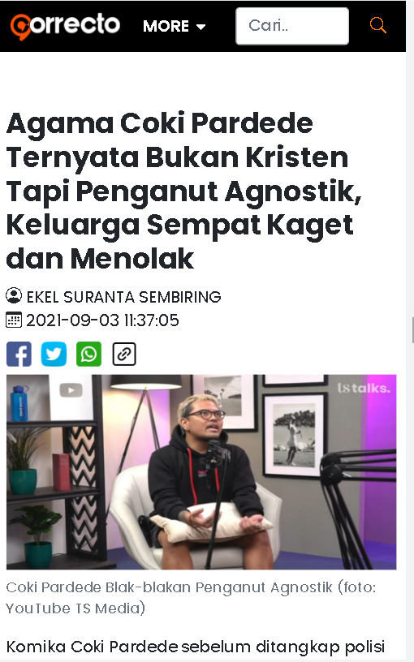
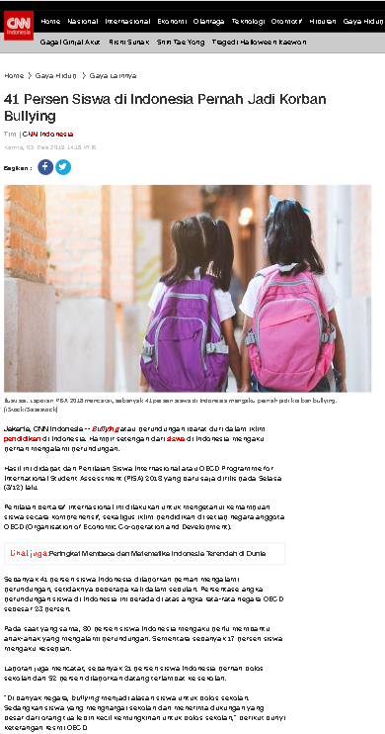
BAB I Pendahuluan
dari artikel CNN Indonesia, 41% pelajar Indonesia mengatakan bahwa mereka telah diganggu setidaknya beberapa kali dalam sebulan. Tingkat perundungan pelajar Indonesia berada di atas rata-rata OECD (Organisation of Economic Co-operation and Development) sebesar 23%. Pada saat yang sama, 80% siswa Indonesia mengakui bahwa mereka perlu membantu anak-anak yang ditindas. Pada akhirnya, 17% siswa mengaku kesepian.
Seorang Komika Indonesia, Coki Pardede yang menjelaskan bahwa dirinya awalnya seorang Kristen namun kemudian memilih menjadi seorang Agnostik dikarenakan begitu sulitnya menjadi atau mengikuti teladan Yesus untuk diwujudkan.

Slide 7
B. Fokus
Makna Karakter menurut 2 Petrus 1:5-7
Pembentukan Karakter Kaum Muda
Makna Karakter menurut 2 Petrus 1:5-7 dan Aplikasinya dalam Pembentukan Karakter di Youth GKPB Masa Depan Cerah Surabaya

Slide 8
C. Rumusan Masalah
Bagaimana makna karakter menurut 2 Petrus 1:5-7 ?
Apa itu Pembentukan karakter kaum muda ?
Bagaimana Makna Karakter menurut 2 Petrus 1:5-7 dan Aplikasinya dalam Pembentukan Karakter di Youth GKPB Masa Depan Cerah Surabaya ?

Slide 9
D. Tujuan Masalah
Untuk memahami secara mendalam makna karakter menurut 2 Petrus 1:5-7
Untuk memahami secara mendalam Pembentukan karakter kaum muda
Untuk memahami secara mendalam Peran Makna Karakter menurut 2 Petrus 1:5-7 dan Aplikasinya dalam Pembentukan Karakter di Youth GKPB Masa Depan Cerah Surabaya

Slide 10
E. Manfaat Penelitian
Manfaat teoritis :
Mengetahui teori dalam penelitian ini maka akan menambah wawasan ilmu dan pengetahuan, memberikan kontribusi kepada disiplin ilmu khususnya biblika dan praktika (mendidik) berdasarkan hasil studi penelitian dan penemuan pemahanam dan memberikan manfaat bagi para peneliti untuk dapat lebih lanjut meneliti lebih lanjut tentang Makna Karakter menurut 2 Petrus 1:5-7 dan Aplikasinya dalam Pembentukan Karakter di Youth GKPB Masa Depan Cerah Surabaya.

Slide 11
Manfaat praktika :
Bagi orang tua
Bagi kaum muda
Bagi para pendidik dan pengajar gereja
Bagi Lembaga Gereja Kristen Perjanjian Baru Masa Depan Cerah Surabaya
Bagi Lembaga Gereja Kristen Se-Indonesia

Slide 12

BAB II Kajian Teoritik
A. Landasan Teori
Makna Karakter Berdasarkan 2 Petrus 1:5-7
Latar Belakang 2 Petrus
Definisi da Jenis-Jenis Karakter
Karakter Menurut 2 Petrus 1:5-7
Tinjauan Karakter Menurut 2 Petrus 1:5-7
Kebajikan
Pengetahuana
Penguasaan Diri
Kasih Persaudaraan

Slide 13
BAB II KAJIAN TEORITIK
Pembentukan Karakter
Konsep Pembentukan Karakter
Aspek yang Mempengaruhi Pembentukan Karakter
Tujuan Pembentukan Karakter
Manfaat dan Dampak Pembentukan Karakter
Pendidikan Karakter
Aplikasinya Makna Karakter menurut 2 Petrus 1:5-7 dalam Pembentukan Karakter di Youth GKPB Masa Depan Cerah Surabaya
Penelitian Yang Relevan

Slide 14
BAB III Metodologi Penelitian
Metode Penelitian
Peneliti memilih metode penelitian kualitatif. Karena dengan menggunakan metode kualitaif membantu penulis pengamatan tentang pemahaman serta sejauh mana pembentukan karakter berperan di Youth Gkpb Masa Depan Cerah Surabaya
Tempat dan Waktu Penelitian
Penelitian ini diadakan di Youth GKPB Masa Depan Cerah Surabaya. Berlokasi di jalan Putat Gede, Surabaya, Jawa Timur. Penelitian ini dilakukan selama 3 bulan yang dimulai dari bulan Maret sampai bulan Juni tahun 2023.

Slide 15
BAB III Metodologi Penelitian
Informan
Gembala
Youth Pastor
Koordinator Youth
Data dan Sumber Data
Sumber data yang nanti akan digunakan ialah:
Data Primer : Hasil wawancara
Data Sekunder : rekaman wawancara bersama informan

Slide 16
BAB III Metodologi Penelitian
Teknik Pengumpulan Data
Wawancara : mempertemukan dua orang untuk bertukar ide dan informasi lewat tanya jawab sehingga makna suatu topik dapat disusun.
Teknik Analisa Data
Mengurangi Data: untuk mengurangi data berarti ringkasan, untuk memilih poin-poin penting, fokus pada hal-hal penting, cari tema dan pola dan hapus yang tidak perlu.
Penyajian Data : kumpulan informasi yang terorganisir yang dapat ditarik suatu kesimpulan.
Kesimpulan atau Verifikasi : kesimpulan dapat ditarik dengan perbandingan relevansi pernyataan pada topik penelitian dengan makna yang terkandung dalam konsep penelitian dasar.

Slide 17
BAB III Metodologi Penelitian
Keabsahan Data
Setelah pengumpulan data, perlu ditentukan keabsahan data untuk kesimpulannya tidak salah. Ada empat kriteria dalam tes: validitas data, yaitu tingkat kepercayaan (reliability), transferability (transferabilitas), tingkat ketergantungan dan tingkat kepastian(kemampuan untuk mengkonfirmasi).

Slide 18
Terima Kasih
Tuhan Yesus Memberkati

